Slide 1
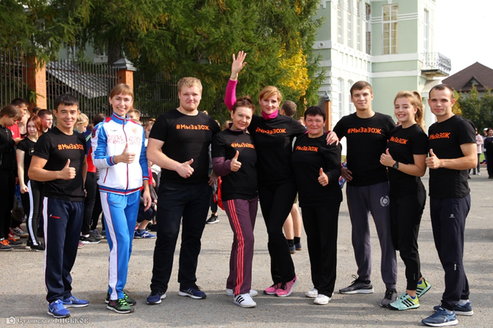
Проект
«спортлето»
Проект «СпортЛето» организован Правительством Курганской области совместно с Управлением по физической культуре и спорту Курганской области

Slide 2
Цель проекта
Проект направлен на привлечение населения
Курганской области к занятиям физической культурой и спортом, а также популяризацию спорта и здорового образа жизни
Задачи проекта
- создание мотивации у населения к ведению здорового образа жизни;
- увеличение числа занимающихся физической культурой и спортом через вовлечение населения в систематические занятия спортом;
- привлечение несовершеннолетних к занятиям физической культурой и спортом в летний период;
- вовлечение граждан пожилого возраста в физкультурно-оздоровительную деятельность

Slide 3
Целевая аудитория
Жители города Кургана и Курганской области от 6 до 79 лет
Участники проекта
В проекте участвовали города Курган, Шадринск и 24 муниципальных округа Курганской области
В проведении мероприятий проекта «СпортЛето» принимали участие инструкторы учреждений, подведомственных Управлению по физической культуре и спорту Курганской области, региональные федерации по видам спорта, спортивные и фитнес-клубы

Slide 4
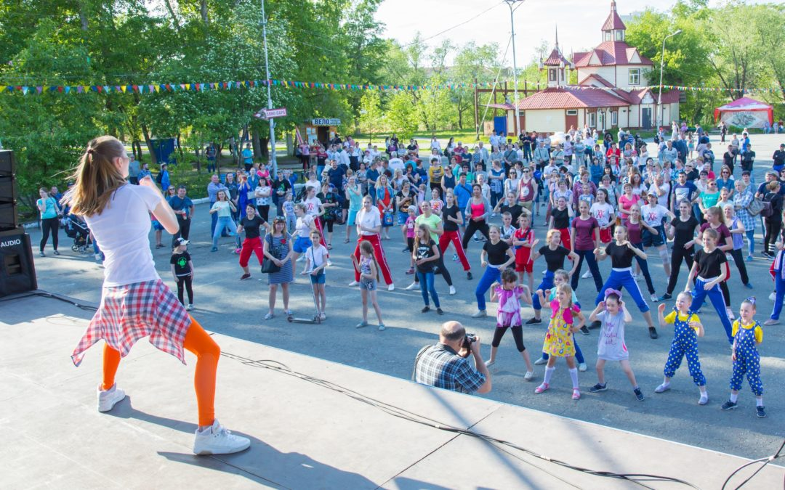
Источники финансирования
Финансирование проекта осуществлялось
за счет областного бюджета
Результат проекта
Всего за период с 1 июня по 31 августа 2022 года в мероприятиях проекта приняли участие 77,4 тыс. человек, в том числе более 30 тыс. участников в городе Кургане.
Охват населения в период с июня по август 2023 года составил 244,5 тыс. человек, из них 53,6 тыс. участников в городе Кургане

